Slide 1
Plan d’action RITA 3​
Renouveler les réseaux d'innovation et de transfert agricole dans les outre-mer​
Jeudi 23 mai 2024

Slide 2
Structuration du Plan d’action pour l’animation RITA3
AGROÉCOLOGIE | Animation générale et communication RITA | Co-construction de chemins d’impacts | Appui au transfert et indicateurs | Formation des acteurs du transfert | Valorisation capitalisation
Adaptation aux changements climatiques Accès à l'eau
Souveraineté alimentaire, marchés & consommateurs
Réduction de la dépendance aux intrants importés Économie circulaire​
WP1
WP2
WP3
WP4
WP5
WP2
WP3
WP2
WP3

Slide 3


Quels moyens pour la mise en œuvre du plan d'action de juil. 2024 à juin 2025 ?
Du temps investi
par les 3 partenaires
0,86 ETP CDAF - 0,42 ETP Acta
0,62 ETP Cirad
Des charges directes
Dont : prestations de formation, évènements (SIA), journées transfert DOM, missions, stagiaires...
196 k€
170 k€
366 k€
coûts directs
391 k€
coût total
39 k€
247 k€
105 k€
Contreparties
DGPE - RNAR
DGOM - ODEADOM
Notes:
0.4 ETP * 3 partenaires
+ 0.3 ETP Gestion de projet (0.1 coordination + 0.2 administratif)
+ 0.1 ETP Communication
= 1.6 ETP, 336 jours travaillés, implication de 2 pers côté ACTA, au moins 2 côté CIRAD et 3 côté CDA France.

Slide 4
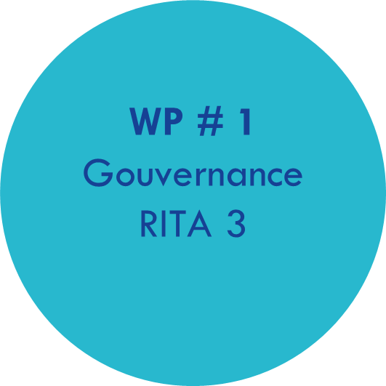
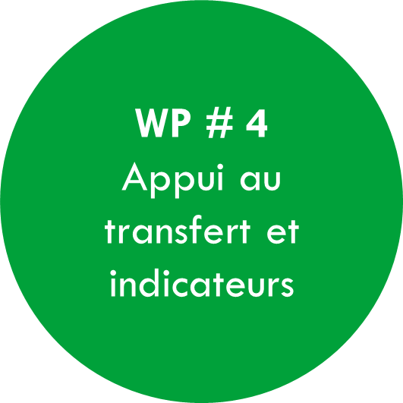
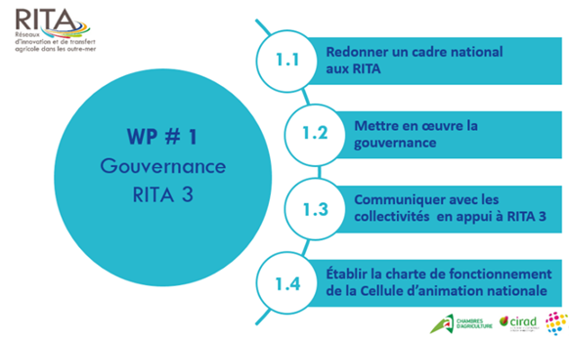

1.1 Instruction technique (?)
1.2 Tenue de COPIL (2/an)
1.3 Rencontres bilatérales et groupes de travail
WP # 2
Animation générale RITA 3 et communication
WP # 3
Co-construction des chemins d’impacts
WP # 5
Formation des acteurs du transfert
WP # 6
Valorisation et capit°
projets / données
Livrables 2024

Slide 5
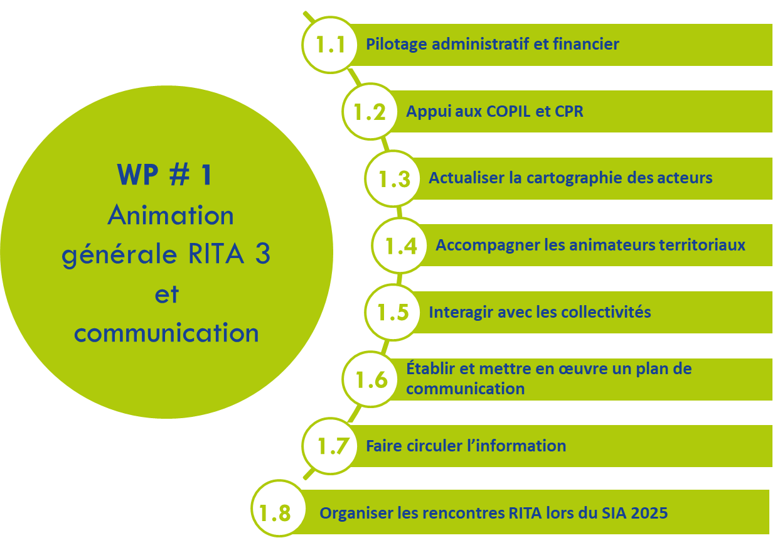

1.3 Cartographie actualisée des acteurs des RITA dans les territoires
1.4 Boîte à outils animateurs
1.6 Plan de communication, RS et newsletter
1.7 Inventaire des réseaux et plan d’interactions
1.8 SIA 2025
WP # 1
Animation générale
RITA 3 et communication
WP # 2
Co-construction des chemins d’impacts
WP # 3
Appui au transfert et indicateurs
WP # 4
Formation des acteurs du transfert
WP # 5
Valorisation et capitalisation
Livrables 2024-2025
(exemples)
Notes:
2.1 cartographie actualisée des acteurs des RITA dans les territoires,
2.2 parcours d'accueil des nouveaux animateurs territoriaux,
2.5 inventaire des réseaux complémentnaires et plan d'interaction
2.7 plan de communication en particulier les RS, CP

Slide 6
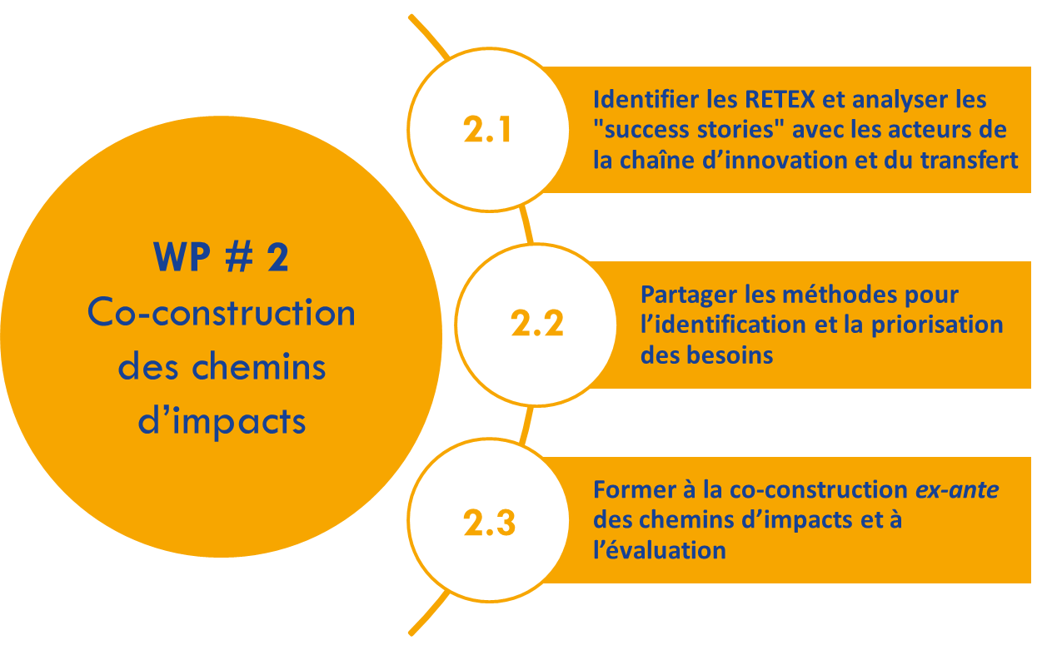
2.1 Inventaire des success-stories par territoire
Identification, avec les partenaires, des cas d'études à traiter
WP # 1
Animation générale
RITA 3 et communication
WP # 2
Co-construction des chemins d’impacts
WP # 3
Appui au transfert et indicateurs
WP # 4
Formation des acteurs du transfert
WP # 5
Valorisation et capitalisation
Livrables 2024-2025

Slide 7
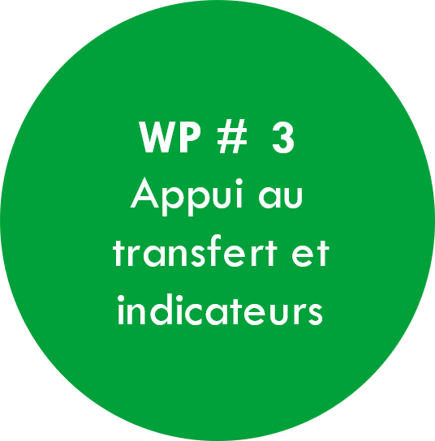
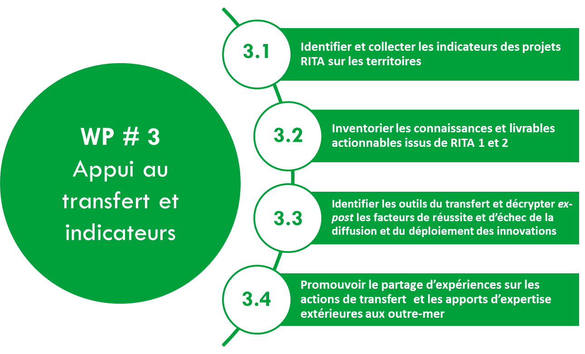
3.1 Liste d'indicateurs et mesure du T0
3.2 Stage
3.3 Stage
3.4 Webinaires et journées transfert
WP # 1
Animation générale RITA 3 et communication
WP # 2
Co-construction des chemins d’impacts
WP # 4
Formation des acteurs du transfert
WP # 5
Valorisation et capitalisation
Livrables 2024-2025
(exemples)

Slide 8
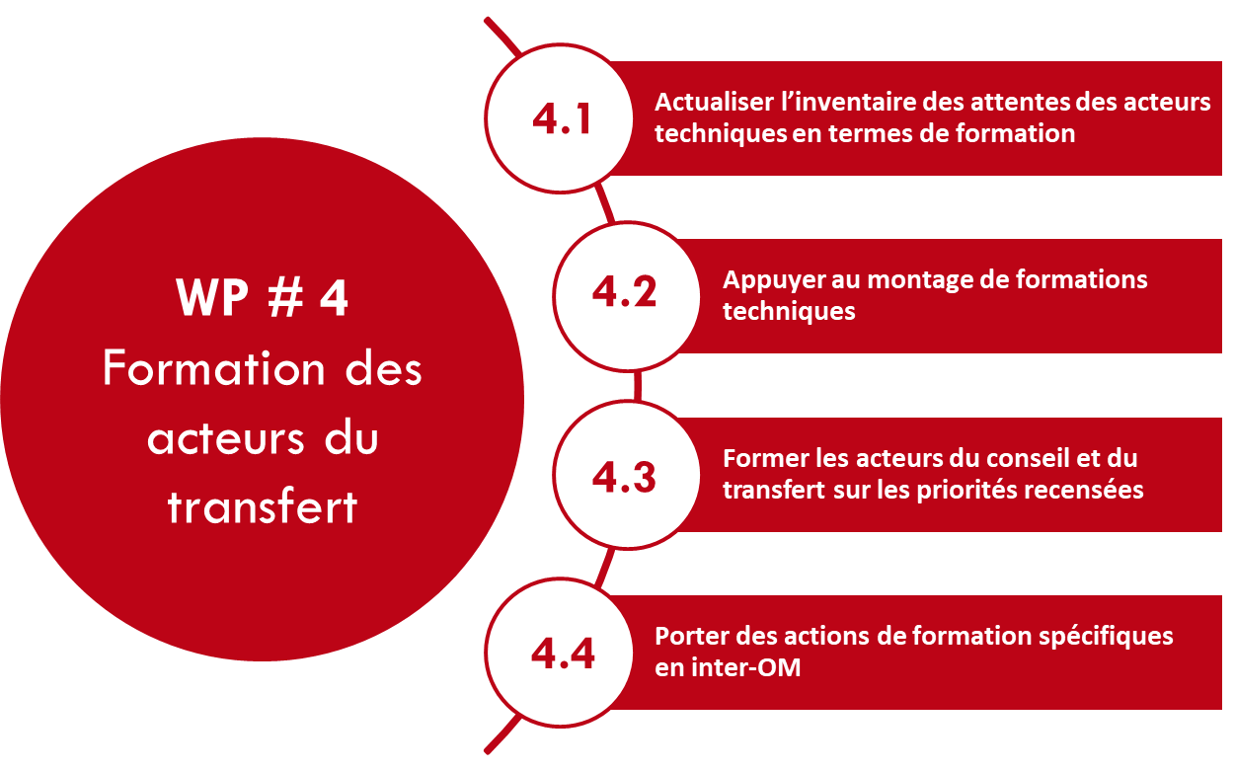
4.1 Inventaire des besoins en formation des acteurs du transfert
4.2 Catalogue de l'offre disponible
4.3 et 4.4 Actions de formation inter-OM (2)
WP # 4
Formation des acteurs du transfert
WP # 1
Animation générale RITA 3 et communication
WP # 2
Co-construction des chemins d’impacts
WP # 3
Appui au transfert et indicateurs
WP # 5
Valorisation et capitalisation
Livrables 2024-2025
(exemples)

Slide 9
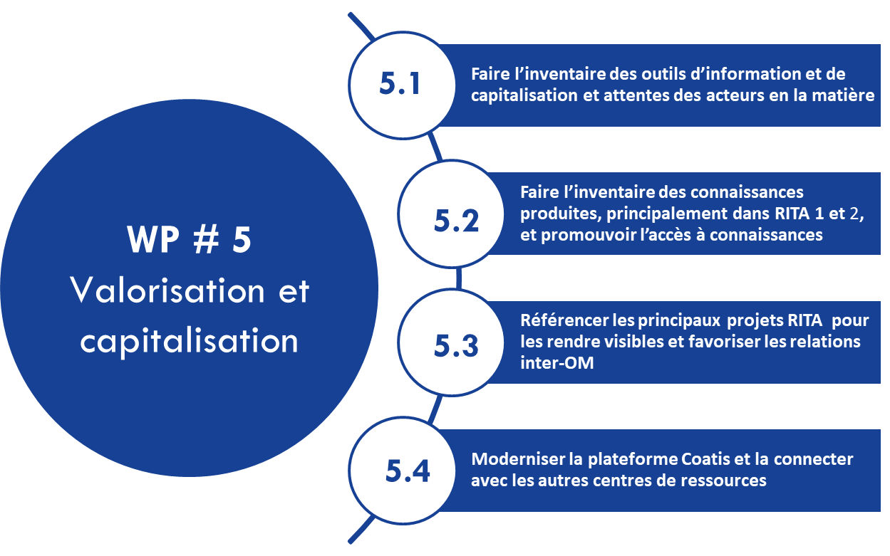
5.1 Inventaire des outils d'information et recueil des attentes
5.3 Inventaire des principaux projets RITA
5.4 Cahier des charges relatif à l'évolution de Coatis
WP # 5
Valorisation et capitalisation
WP # 1
Animation générale RITA 3 et communication
WP # 2
Co-construction des chemins d’impacts
WP # 3
Appui au transfert et indicateurs
WP # 4
Formation des acteurs du transfert
Livrables 2024-2025
(exemples)

Slide 10
​Merci de votre attention

Slide 11
Mise en œuvre du plan d'actions en 2024-2025
Actions indispensables à la vie du réseau : Temps de travail total mobilisé et charges directes

Slide 12
Synthèse de la demande de financement
Le tableau ci-dessous reprend les charges de personnel et charges directes présentées et indique les frais indirects et l’autofinancement (contrepartie) proposé.

